Slide 1
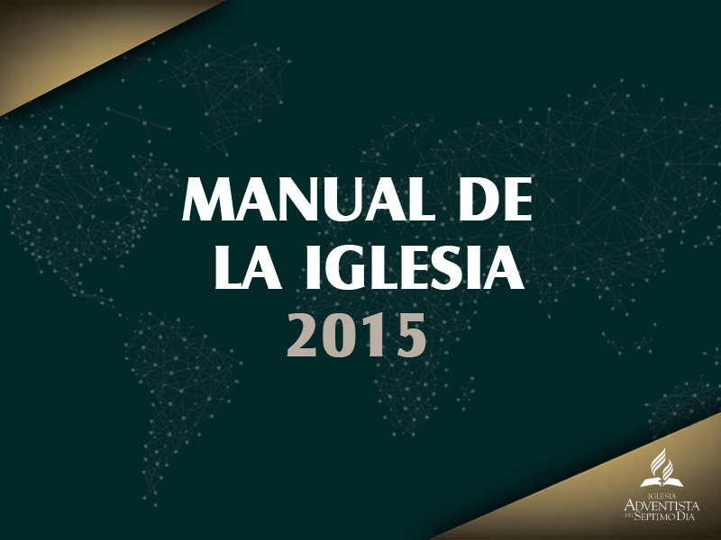

Slide 2



Slide 3

Se debe inculcar firmemente, en la mente de todas las personas que solicitan
ser admitidas en la iglesia, las serias y solemnes obligaciones de ser miembro
del cuerpo de Cristo.

Slide 4
Únicamente están preparados para ser aceptados en la
feligresía de la iglesia los que dan evidencias de que nacieron de nuevo y gozan
de una experiencia espiritual en el Señor Jesús.

Slide 5

Los pastores deben instruir a los candidatos en las enseñanzas y en las prácticas relacionadas que sostienen la Iglesia, con el fin de que entren en la Iglesia con una sólida base espiritual.

Slide 6
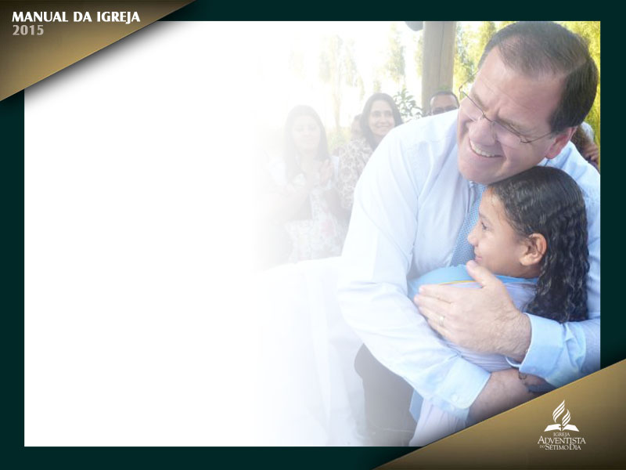
Aunque no hay una edad mínima para el bautismo, se recomienda que los niños
que expresan el deseo de ser bautizados sean atendidos y animados, y entren en
un programa de instrucción que pueda conducirlos al bautismo.

Slide 7

El apóstol Pablo escribe: “¿O no sabéis que todos los que hemos sido bautizados en Cristo Jesús, hemos sido bautizados en su muerte? Porque somos sepultados juntamente con él para muerte por el bautismo, a fin de que como Cristo resucitó de los muertos por la gloria del Padre, así también nosotros andemos en vida nueva” (Rom. 6:3, 4).

Slide 8
Lucas también informa: “Pedro les dijo: Arrepentíos, y bautícese cada uno de vosotros en el nombre de Jesucristo [...]. Así que, los que recibieron su palabra fueron bautizados; y se añadieron aquel día como tres mil personas”
(Hech. 2:38, 41).

Slide 9
“Los miembros de la iglesia, los que han sido llamados de las tinieblas a su luz admirable, han de revelar su gloria. La iglesia es la depositaria de las riquezas de la gracia de Cristo; y mediante la iglesia se manifestará con el tiempo, aun a ‘los principados y potestades en los lugares celestiales’ (Efe. 3:10), el despliegue final y pleno del amor de Dios” (Los hechos de los apóstoles, p. 9).

Slide 10

Bautismo

Slide 11

El bautismo: requisito previo para ser miembro de iglesia
“Cristo ha hecho
del bautismo la señal de entrada en su reino espiritual. Ha hecho de él una condición positiva que todos deben cumplir si desean ser considerados bajo la autoridad del Padre, del Hijo y del Espíritu Santo.[...]

Slide 12

“Por el bautismo se renuncia muy solemnemente al mundo. Los que son
bautizados en el triple nombre del Padre, del Hijo y del Espíritu Santo, al comienzo mismo de su vida cristiana, declaran públicamente que han abandonado el servicio de Satanás y que han llegado a ser miembros de la familia real, hijos del Rey celestial…

Slide 13
... Han obedecido la orden: ‘Salid de en medio de ellos, y apartaos [...] y no toquéis lo inmundo’. Y para ellos se cumple la promesa: ‘Y seré para vosotros por Padre, y vosotros me seréis hijos e hijas, dice el Señor
Todopoderoso’ (2 Cor. 6:17, 18)” (Joyas de los testimonios, t. 2, p. 389).

Slide 14
El bautismo: requisito previo para ser miembro de iglesia
El bautismo es la avenida de entrada en la iglesia. Es, fundamentalmente,
el voto de entrada al convenio salvífico de Cristo, y debe ser tratado como una
gozosa y solemne bienvenida a la familia de Dios.

Slide 15
El bautismo: requisito previo para ser miembro de iglesia
Solo es posible ser miembro de Iglesia en aquellas iglesias incluidas en la hermandad de iglesias reconocidas por una Asociación.

Slide 16
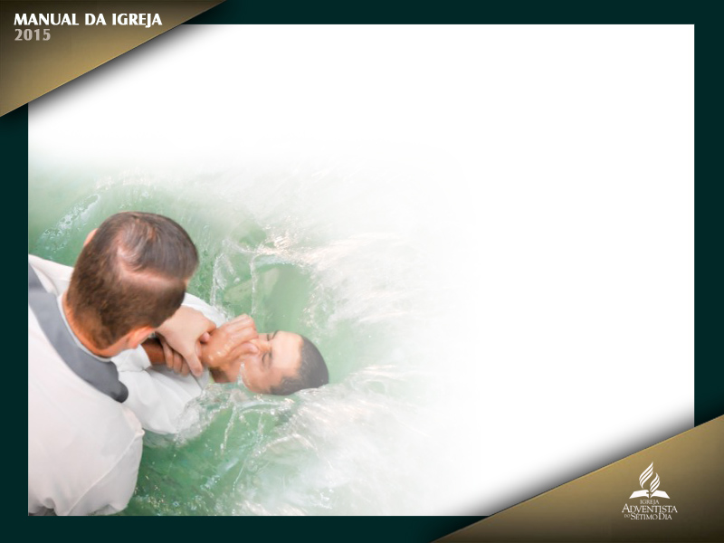
Modo de bautizar
La Iglesia cree en el bautismo por inmersión, y solamente
aceptamos en la feligresía a aquellos que han sido bautizados de esta
manera (véase el capítulo 14, “Creencias fundamentales...”).

Slide 17
Modo de bautizar
Las personas que
reconocen su estado de pecadores perdidos, se arrepienten sinceramente de sus pecados y experimentan la conversión pueden, después de haber sido debidamente
instruidos, ser aceptados como candidatos al bautismo y en la feligresía
de la iglesia.

Slide 18
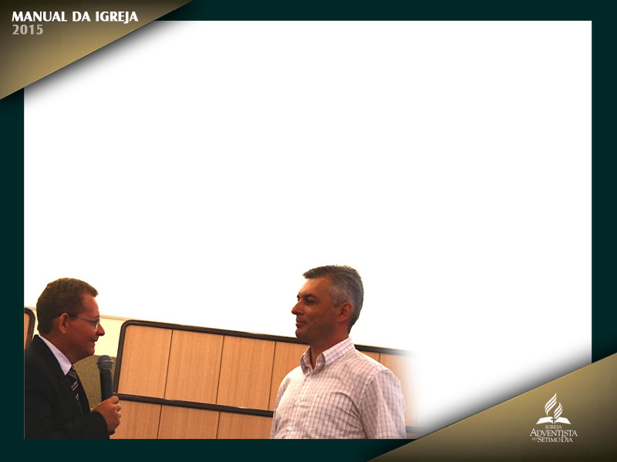
Instrucción cabal y examen público antes del bautismo
Los candidatos, individualmente o en una clase bautismal, deben recibir una cuidadosa instrucción, basada en las Escrituras, acerca de las prácticas y las creencias fundamentales de la iglesia, y las responsabilidades de los miembros.

Slide 19
Instrucción cabal y examen público antes del bautismo
El pastor debería demostrar a la iglesia, a través de un examen público, que los candidatos han sido
bien instruidos, que están listos para dar ese importante paso y que, por práctica y conducta, demuestran estar dispuestos a aceptar las doctrinas y los principios
de conducta de la Iglesia, que son la expresión externa de esas doctrinas, porque “por sus frutos los conoceréis” (Mat. 7:20).

Slide 20

Instrucción cabal y examen público antes del bautismo
Si no es posible llevar a cabo el examen público, entonces debe ser realizado
ante la Junta Directiva de la iglesia o ante una comisión designada por esta,
tal como la comisión de ancianos, cuyo informe deberá presentarse luego a la
iglesia antes del bautismo.

Slide 21
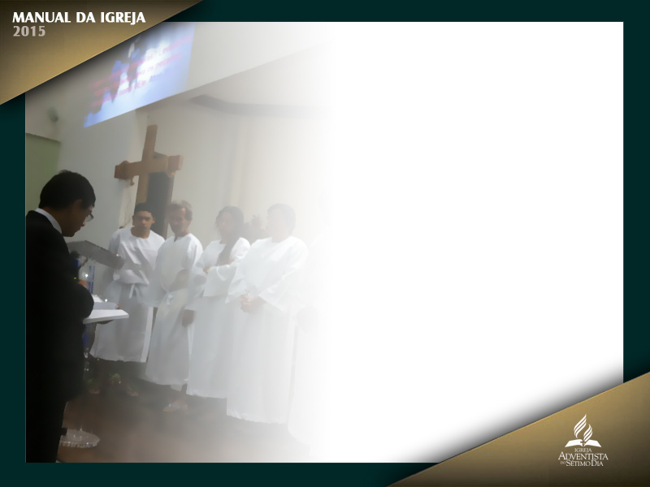
Instrucción cabal y examen público antes del bautismo
“La prueba del discipulado no se aplica tan estrictamente como debería
ser aplicada a los que se presentan para el bautismo. Debe saberse si están simplemente tomando el nombre de adventistas del séptimo día o si se colocan de parte del Señor, para salir del mundo y separarse de él, y no tocar lo inmundo.

Slide 22
Instrucción cabal y examen público antes del bautismo
Antes del bautismo, debe examinarse cabalmente la experiencia de
los candidatos. Hágase este examen, no de una manera fría y manteniendo
distancias, sino bondadosa y tiernamente, señalando a los nuevos conversos el Cordero de Dios que quita el pecado del mundo. Hágase sentir a los candidatos para el bautismo los requerimientos del evangelio” (Joyas de los testimonios,
t. 2, p. 393).

Slide 23
Voto y pacto bautismal

Slide 24
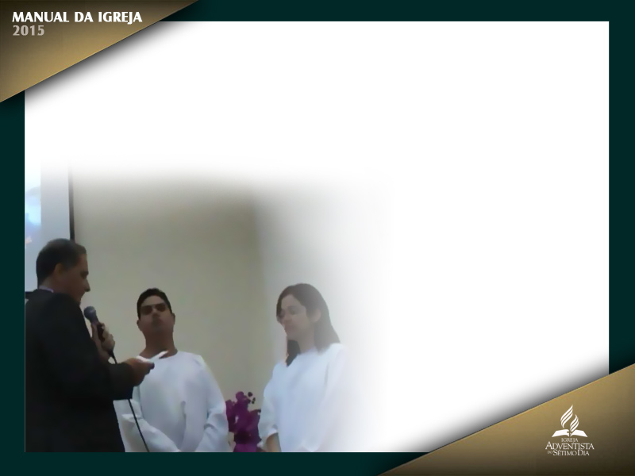
Voto y pacto bautismal
Los candidatos al bautismo y los que se van a recibir en la feligresía de la iglesia por profesión de fe deben confirmar su aceptación de las creencias doctrinales
de la Iglesia Adventista del Séptimo Día en presencia de la iglesia o de otro grupo debidamente designado (véase la p. 44).

Slide 25
Voto y pacto bautismal
El pastor o el anciano debe dirigir las siguientes preguntas al/los
candidato/s, cuyas respuestas pueden ser verbales, levantando la mano, o con otro método culturalmente apropiado.

Slide 26

Voto

Slide 27
1
¿Cree usted en la existencia de un solo Dios: Padre, Hijo y Espíritu Santo, que constituyen una unidad de tres Personas coeternas?
2
¿Acepta la muerte de Jesucristo, en el Calvario, como el sacrificio expiatorio por sus pecados y cree que,
por la gracia de Dios, mediante la fe en su sangre derramada, es salvo del pecado y de su penalidad?

Slide 28
¿Acepta a Jesucristo como su Señor y Salvador personal, creyendo que Dios, en Cristo, ha perdonado sus pecados y le ha dado un nuevo corazón, por lo que renuncia a los caminos pecaminosos del mundo?
3

Slide 29
4
¿Acepta por la fe la justicia de Cristo, reconociéndolo como su intercesor
en el Santuario celestial, y acepta la
promesa que asegura que Dios le dará la
gracia transformadora y el poder para vivir una vida centrada en Cristo y llena
de amor, tanto en su hogar como ante el mundo?

Slide 30
5
¿Cree usted que la Biblia es la Palabra inspirada de Dios, y que constituye
la única regla de fe y práctica para los cristianos? ¿Se compromete a dedicar
regularmente tiempo para la oración y el estudio de la Biblia?

Slide 31
¿Acepta que los Diez Mandamientos son una expresión del carácter de Dios, y que revelan su voluntad? Si es así,
6
¿se propone, por el poder de la
presencia de Cristo en su corazón, guardar esta ley, incluyendo el cuarto Mandamiento,
que requiere que observemos el séptimo día de la semana como el sábado del Señor y como monumento conmemorativo de la creación?

Slide 32
¿Anhela usted la pronta venida de Jesús, que San Pablo llama la bendita esperanza, cuando “esto mortal se vestirá de inmortalidad”?
7
¿Es su propósito prepararse personalmente para encontrarse con el Señor y, al mismo tiempo, hacer todo lo posible para dar testimonio de su amorosa salvación, usando sus talentos en el esfuerzo personal de conquistar almas, con el fin de ayudar a otros
a prepararse para su gloriosa aparición?

Slide 33
¿Acepta la enseñanza bíblica de los dones espirituales, y cree que el don
de profecía es una de las señales que identifican a la iglesia remanente?
8

Slide 34
¿Cree usted en la organización de la iglesia, y se propone adorar a Dios y sostener a la iglesia con sus diezmos y ofrendas, con su esfuerzo personal y su influencia?
9

Slide 35
¿Cree que el cuerpo es templo del Espíritu Santo, y que es su deber honrar a Dios cuidándolo, evitando el uso de todo lo
que es perjudicial; absteniéndose de comer alimentos inmundos; del uso, la fabricación o la venta de bebidas alcohólicas y tabaco, en cualquiera de sus formas para consumo
humano; y del abuso o mal uso y del tráfico de narcóticos u otras drogas?
10

Slide 36
11
Conociendo y comprendiendo los
principios bíblicos fundamentales,
tal como los enseña la Iglesia Adventista
del Séptimo Día, ¿es su propósito, por
la gracia de Dios, cumplir su voluntad ordenando su vida de acuerdo con estos
principios?

Slide 37
12
¿Acepta la enseñanza del Nuevo
Testamento acerca del bautismo por
inmersión, y quiere ser bautizado de esa manera como una manifestación pública
de su fe en Cristo y del perdón de sus pecados?

Slide 38
¿Cree que la Iglesia Adventista del
Séptimo Día es la iglesia remanente
mencionada en la profecía bíblica, y que personas de todas las naciones, razas y lenguas son invitadas a formar parte de esta comunión y ser aceptadas en su feligresía? ¿Desea ser miembro de esta congregación local de la iglesia mundial?
13

Slide 39
Voto (alternativo)

Slide 40
¿Acepta usted a Jesucristo como su
Señor y Salvador personal, y desea
vivir en una relación salvadora con él?
1

Slide 41
¿Acepta usted las enseñanzas de la Biblia
tal como se expresan en la Declaración
de Creencias Fundamentales
de la Iglesia Adventista del Séptimo
Día y promete, por la gracia de Dios, vivir en armonía con dichas enseñanzas?
2

Slide 42
¿Desea usted ser bautizado como una expresión pública de su fe en
Cristo, para ser aceptado en la feligresía
de la Iglesia Adventista del Séptimo
Día, y sostener a la iglesia y su misión como un fiel mayordomo a través de su influencia personal, de sus diezmos y de sus ofrendas, y de una vida de servicio?
3

Slide 43

El pacto bautismal
La Iglesia ha adoptado su Declaración de Creencias
Fundamentales, junto con el Voto Bautismal y el Certificado de Bautismo, como pacto bautismal.

Slide 44
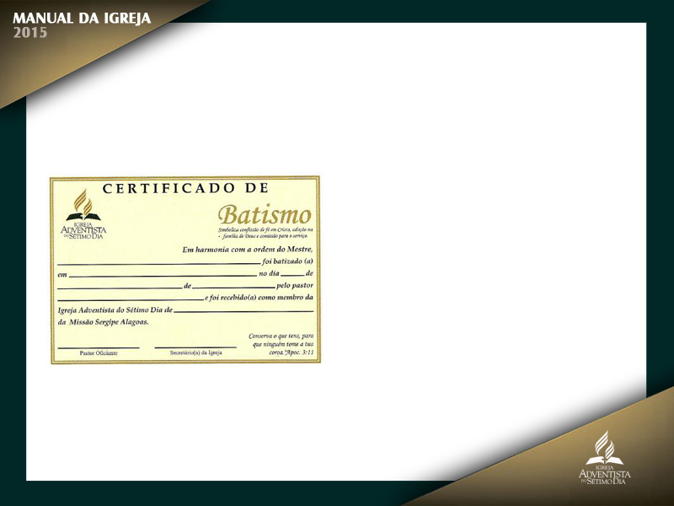
El pacto bautismal
Se debe entregar un ejemplar impreso de este pacto, junto con el Certificado
de Bautismo y el Compromiso debidamente completados, a todos los
que se aceptan como miembros de la iglesia mediante el bautismo. En el caso de los que se reciben por profesión de fe, también se les dará un certificado
apropiado.

Slide 45
El pacto bautismal
En el Certificado de Bautismo debe haber un espacio para que el nuevo miembro coloque su firma, como una confirmación de su compromiso.

Slide 46
El pacto bautismal
Después del bautismo, se le entregará al candidato el Certificado de Bautismo y
Compromiso como un documento de su pacto con Dios. Este compromiso
dice así:

Slide 47
Compromiso

Slide 48
Creo que existe un solo Dios: Padre, Hijo
y Espíritu Santo, que constituyen
una unidad de tres Personas coeternas.
1
Acepto la muerte de Jesucristo, en el
Calvario, como el sacrificio expiatorio
por mis pecados y creo que por la gracia
de Dios, mediante la fe en su sangre derramada,
soy salvo del pecado y de su penalidad.
2

Slide 49
Acepto a Jesucristo como mi Señor y
Salvador personal, creyendo que
Dios, en Cristo, perdonó mis pecados
y me dio un nuevo corazón, y renuncio
a los caminos pecaminosos del mundo.
3
4
Acepto por la fe la justicia de Cristo, mi
Intercesor en el Santuario celestial,
y acepto su promesa de gracia transformadora y poder para llevar una vida centrada en Cristo, tanto en mi hogar como ante el mundo.

Slide 50
Creo que la Biblia es la Palabra inspirada de
Dios, la única regla de fe y práctica para los cristianos. Me comprometo a dedicar
regularmente tiempo para la oración y el
estudio de la Biblia.
5

Slide 51
Acepto los Diez Mandamientos como una
expresión del carácter de Dios y una
Revelación de su voluntad. Es mi propósito,
por el poder de la presencia de Cristo en mi corazón, guardar esta ley, incluso el cuarto Mandamiento,
que requiere la observancia del séptimo día de la semana como el sábado del Señor y el monumento conmemorativo de la creación.
6

Slide 52
Espero la pronta venida de Jesús y la bendita esperanza, cuando “esto mortal se vestirá de inmortalidad”. Mientras me preparo para
encontrarme con el Señor, testificaré de su amorosa salvación usando mis talentos en el esfuerzo
personal de conquista de almas, con el fin de ayudar a otros a prepararse para su gloriosa aparición.
7

Slide 53
Acepto la enseñanza bíblica de los dones
espirituales, y creo que el don de profecía
es una de las señales que
identifican a la iglesia remanente.
8

Slide 54
Creo en la organización de la iglesia. Es mi
propósito adorar a Dios y sostener a la
iglesia con mis diezmos y mis ofrendas,
y con mi esfuerzo personal y mi influencia.
9

Slide 55
Creo que mi cuerpo es templo del Espíritu
Santo; y honraré a Dios cuidando
de él, evitando el uso de lo que es
perjudicial; absteniéndome de todos los alimentos inmundos; del uso, fabricación o venta de bebidas alcohólicas y tabaco en cualquiera de sus formas para consumo humano; y del abuso o mal
uso y del tráfico de narcóticos u otras drogas.
10

Slide 56
Conozco y entiendo los principios
bíblicos fundamentales, tal como
los enseña la Iglesia Adventista del
Séptimo Día. Me propongo, por la gracia de
Dios, cumplir su voluntad ordenando mi vida de acuerdo con estos principios.
11

Slide 57
Acepto la enseñanza del Nuevo
Testamento acerca del bautismo por
inmersión, y deseo ser bautizado
como una expresión pública de mi fe en Cristo
y del perdón de mis pecados.
12

Slide 58
Acepto y creo que la Iglesia Adventista
del Séptimo Día es la iglesia
remanente de la profecía bíblica, y que
se invita y acepta en la feligresía de la iglesia a personas de todas las naciones, razas y lenguas. Deseo ser aceptado como miembro de esta congregación local de la iglesia mundial.
13

Slide 59
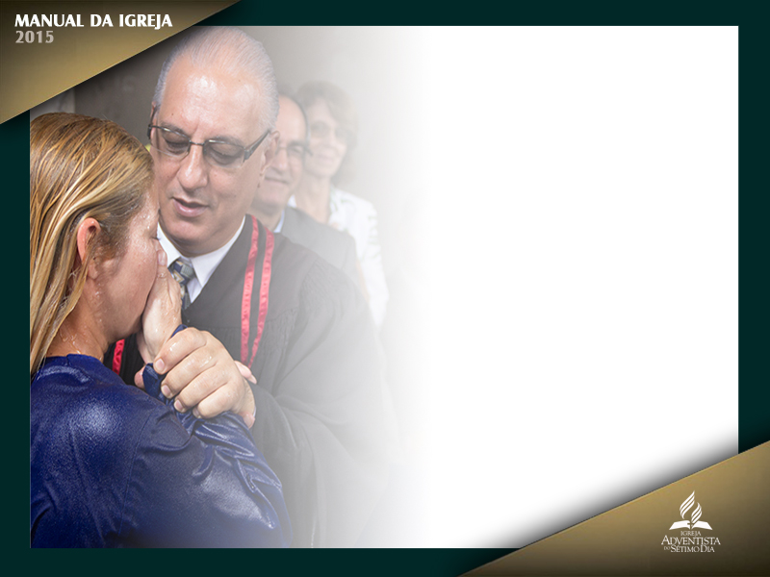
Voto de aceptación supeditada al bautismo
Después de que los candidatos
hayan respondido afirmativamente las preguntas del voto, en presencia de los
miembros de la iglesia o de otros cuerpos debidamente designados, o después de haber dado seguridad a la iglesia de que tales respuestas ya fueron dadas…

Slide 60
Voto de aceptación supeditada al bautismo
…se debe pedir a los miembros de la iglesia que voten sobre su aceptación en la membresía, supeditada al bautismo, que no debe ser indebidamente demorado.

Slide 61
Aceptación de candidatos desconocidos
Al preparar a sus conversos para el bautismo, el evangelista debe invitar al pastor o al anciano a visitar sus clases
bautismales y familiarizarse con sus conversos. Estos contactos capacitarán a la iglesia a fin de estar mejor preparada para recibir a los nuevos miembros en su feligresía.

Slide 62

Preparaciones para el bautismo
En la ceremonia bautismal, los diáconos deben hacer los preparativos necesarios y ayudar a los candidatos masculinos a entrar al agua y a salir de ella. Las diaconisas deben ayudar a las candidatas
femeninas.

Slide 63
Preparaciones para el bautismo
Se debe ejercer cuidado de tener listas túnicas apropiadas para los candidatos.
Son preferibles las túnicas de tela gruesa. Si no hay túnicas disponibles, los candidatos deben vestirse con modestia.
Luego del bautismo, se debería realizar una breve ceremonia de bienvenida.

Slide 64
Rebautismo

Slide 65

El rebautismo se menciona específicamente solo en un pasaje bíblico
(Hech. 19:1-7), donde el apóstol Pablo lo apoya para un grupo de creyentes que
habían sido bautizados en el bautismo de Juan, que era el bautismo de arrepentimiento.

Slide 66
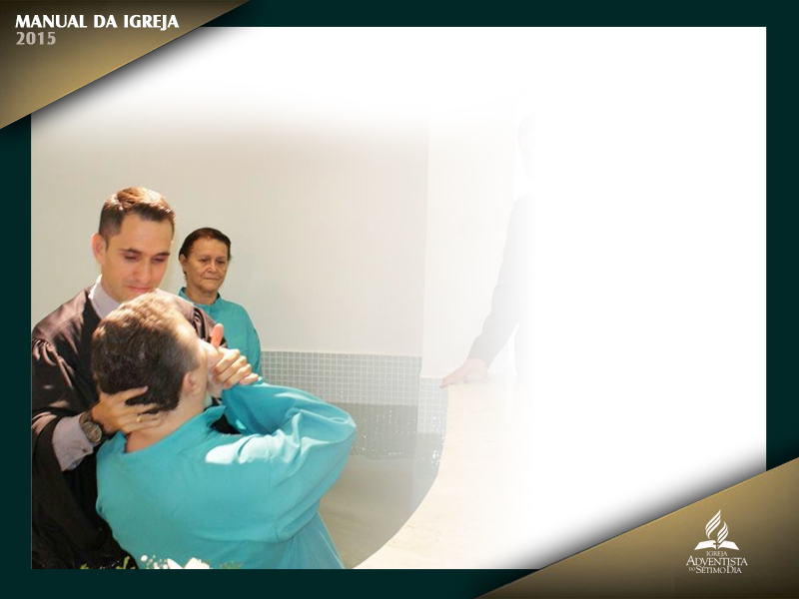
Pero, además del arrepentimiento, el bautismo cristiano está asociado
con el claro y personal entendimiento de un compromiso con el evangelio, con las enseñanzas de Jesús y con la recepción del Espíritu Santo. Con esta mayor
comprensión y compromiso, era aceptable que fueran rebautizados.

Slide 67
Rebautismo de conversos provenientes de otras comuniones cristianas
Con esa orientación bíblica, las personas de otras comuniones cristianas que abrazan el mensaje adventista del séptimo día pueden, si lo desean y si fueron antes
bautizadas por inmersión, solicitar ser rebautizadas.

Slide 68

Los siguientes ejemplos sugieren que, en esos casos, el rebautismo puede no ser requerido. Evidentemente, el ejemplo citado en Hechos 19 fue un caso especial, porque se dice que Apolos había recibido el bautismo de Juan
(Hech. 18:25), pero no hay registro alguno de que haya sido rebautizado.

Slide 69
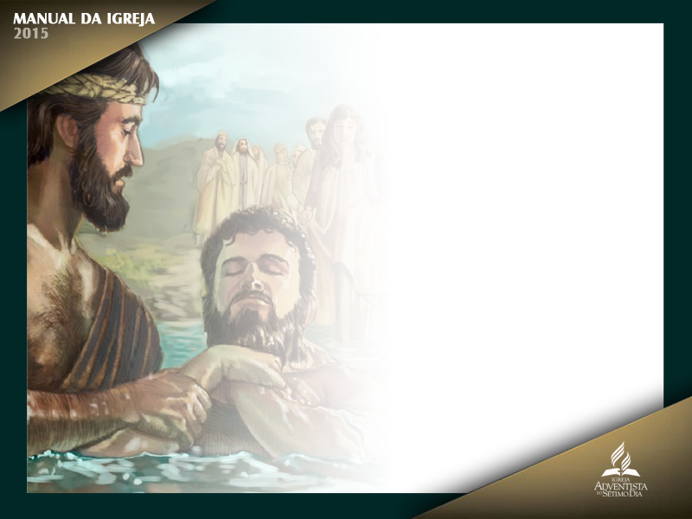
Y, aparentemente, algunos de los apóstoles recibieron también el bautismo de
Juan (Juan 1:35-40), pero tampoco hay registro de un subsecuente bautismo.

Slide 70
Sin embargo, sobre la base de la aceptación de nuevas y significativas verdades,
Elena de White apoya el rebautismo cuando el Espíritu induce al nuevo creyente a pedirlo. Esto está de acuerdo con el pensamiento desarrollado en
Hechos 19.

Slide 71

Las personas que previamente experimentaron creer en el bautismo deben evaluar su nueva experiencia religiosa y determinar si el rebautismo es
para ellos deseable. No se los debe urgir a rebautizarse.

Slide 72
“Este [el rebautismo] es un tema acerca del cual cada individuo debe decidir concienzudamente en
el temor de Dios. Este tema debe ser presentado cuidadosamente, con espíritu de ternura y amor. Además, el deber de instar no pertenece a uno, sino a Dios; den a Dios una oportunidad de obrar con su Santo Espíritu sobre la mente, de manera que la persona se convenza perfectamente y esté satisfecha de dar este paso avanzado”
(El evangelismo, p. 274).

Slide 73
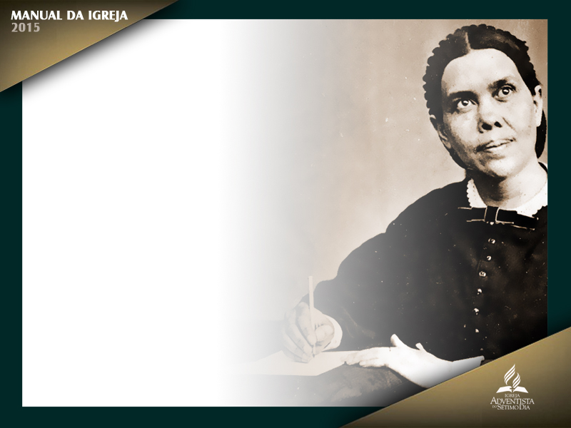
Apostasía y rebautismo
Aunque es evidente que la apostasía existía en la iglesia apostólica (Heb. 6:4-6), la Escritura no menciona nada en cuanto a la cuestión del rebautismo. Elena de White apoya el rebautismo cuando los miembros cayeron en apostasía, y vivieron de tal manera que la fe y los principios de la iglesia fueron violados públicamente, y luego se reconvierten y desean volver
a unirse a la Iglesia (véanse las pp. 65, 66, 156).

Slide 74
Apostasía y rebautismo
“El Señor pide una reforma decidida. Y, cuando un alma en verdad se ha convertido de nuevo, debe ser bautizada otra vez. Renueve ella su pacto con
Dios, y Dios renovará su pacto con ella” (El evangelismo, p. 275)

Slide 75
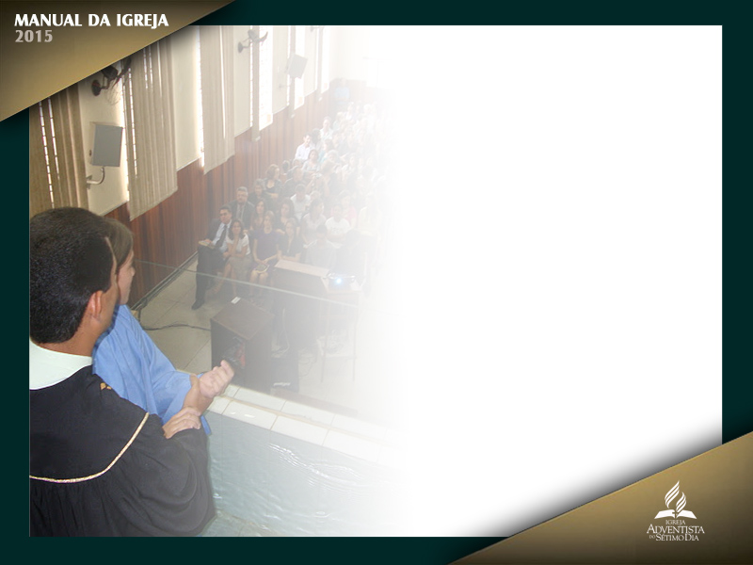
Rebautismos inapropiados
Sobre la base de la enseñanza bíblica y de
los lineamientos de Elena de White, el rebautismo debe ocurrir solamente en
circunstancias especiales y debe ser relativamente raro.

Slide 76
Rebautismos inapropiados
Administrarlo repetidamente,
o sobre una base emocional, hace que se pierda el significado del bautismo, y representa una mala comprensión de la gravedad y la significación que la Escritura le asigna.

Slide 77

Rebautismos inapropiados
Un miembro cuya experiencia espiritual se enfrió necesita un espíritu de arrepentimiento que lleva al reavivamiento y la reforma.

Slide 78
Rebautismos inapropiados
Esta experiencia será seguida por la participación en la ordenanza del lavamiento de los pies y de la Cena del Señor, que representa una renovada
limpieza y compañerismo en el cuerpo de Cristo. Por lo tanto, el rebautismo no es necesario.

Slide 79
Profesión de fe

Slide 80
Hay cuatro circunstancias por las cuales las personas que han aceptado el
mensaje adventista del séptimo día pueden ser aceptadas en la Iglesia por profesión de fe:

Slide 81
1
Un cristiano dedicado proveniente de otra comunión cristiana, que ya
fue bautizado por inmersión de la manera practicada por la Iglesia Adventista
del Séptimo Día
(véase la p. 44).

Slide 82
2
Un miembro de la Iglesia Adventista del Séptimo Día que, debido a las condiciones mundiales, no puede conseguir la carta de traslado de la iglesia a la
que pertenecía
(véase la p. 52).

Slide 83
3
Un miembro de la Iglesia Adventista del Séptimo Día cuyo pedido de
carta de traslado no recibió ninguna respuesta de la iglesia de donde es miembro.
En este caso, debe buscarse la ayuda de la Asociación. Si la iglesia que hace el pedido
pertenece a otra Asociación, debe solicitarse la ayuda de ambas asociaciones.

Slide 84
4
Una persona que ha sido miembro, pero cuyo registro de feligresía se ha
perdido o ha sido borrado por paradero desconocido, y sin embargo en realidad
ha permanecido fiel a su compromiso cristiano.

Slide 85

Debe ejercerse mucho cuidado al recibir a personas como miembros si anteriormente
fueron miembros de alguna otra iglesia de nuestra denominación.

Slide 86

Cuando un ex adventista solicita ser miembro de la iglesia por profesión de fe,
debe hacerse una seria investigación con respecto a su experiencia anterior.

Slide 87

Los dirigentes de la iglesia deben buscar el consejo y la ayuda del presidente de la
Asociación. Debe tomarse el tiempo suficiente para extender las investigaciones
tanto como se necesite para revelar todos los hechos.

Slide 88
Cuando una persona solicita que se la reciba como miembro por profesión de fe, y se encuentra que todavía es miembro de otra iglesia adventista, no se debe hacer nada para recibirla hasta que la iglesia donde está registrado
su nombre conceda la carta de traslado.

Slide 89

Si, después de seguir el proceso de
transferencia (véase las pp. 50, 51), la mencionada iglesia se niega a conceder
la carta, el miembro puede apelar a la Junta Directiva de la Asociación.

Slide 90
Seguir este procedimiento contribuirá para que haya más aprecio por el carácter sagrado de la cualidad de miembro de iglesia, y para que se reparen los errores
en los casos en que sea necesario. Ninguna iglesia tiene el derecho de impedir
la transferencia de la membresía de un miembro, a menos que la persona esté
bajo disciplina.

Slide 91
Cuando una persona que ha sido desfraternizada quiere ser readmitida
en la membresía de la iglesia, su readmisión es normalmente precedida por el rebautismo (véanse las pp. 65, 66).

Slide 92
Transferencia de miembros

Slide 93
Cuando un miembro de la iglesia se muda a otra localidad, el secretario de
la iglesia de la cual es miembro debe escribir al secretario de la Asociación a la que se trasladó, solicitando que un pastor de la nueva localidad le haga una visita
pastoral y lo ayude en el proceso de transferencia a la nueva congregación.

Slide 94
El secretario de la iglesia en la que se encuentra la feligresía del miembro
que se trasladó debe también notificar al miembro la intención de darle su nueva dirección al pastor de la nueva localidad en la que vive.

Slide 95

El miembro de iglesia que traslada su domicilio a otra localidad por un
período mayor de seis meses debe solicitar inmediatamente la carta de traslado
a una iglesia cercana a su nuevo lugar de residencia. Si la nueva residencia está en una zona aislada, donde no hay una iglesia a una distancia razonable, debe
solicitar unirse a la iglesia de la Asociación.

Slide 96

Método para conceder cartas de traslado
El miembro de iglesia que se
trasladó debe solicitar la carta de traslado al secretario de la iglesia a la que desea unirse (la iglesia que recibe al miembro). El secretario envía, entonces, la
solicitud al secretario de la iglesia de la que procede el miembro que desea ser
transferido, la iglesia que concede la transferencia (para un método alternativo,
véase la p. 52).

Slide 97
Método para conceder cartas de traslado
Al recibir el pedido, el secretario lo presenta al pastor, o al anciano de la
iglesia, quien, a su vez, presenta el pedido a la Junta Directiva de iglesia. La Junta
Directiva de la iglesia considera el pedido y hace una recomendación a la iglesia, favorable o desfavorable, con respecto a dicho pedido (véanse las pp. 36-38, 40, 48-54, 64-66, 79).

Slide 98

Método para conceder cartas de traslado
El pastor o el anciano presenta entonces la recomendación a
la iglesia, anunciando que se trata de la primera lectura. A la semana siguiente, se
presenta nuevamente el pedido a la iglesia y se toma la votación final.

Slide 99
Método para conceder cartas de traslado
El propósito de este intervalo de una semana es dar, a cualquier miembro, la oportunidad de objetar el otorgamiento de la carta de traslado, por
cualquier razón válida. Por lo general, esa objeción no debe presentarse en público, sino que se la debe hacer al pastor o al anciano, cuyo deber es citar a
la Junta Directiva de la iglesia, para considerar la objeción.

Slide 100

Método para conceder cartas de traslado
El objetante debe
tener la oportunidad de presentarse ante la Junta Directiva, para exponer sus
objeciones. Si estas no se basan en causas válidas, debe aconsejársele que las
retire.

Slide 101
Método para conceder cartas de traslado
Por otra parte, si la objeción tiene fundamentos válidos, es deber de la Junta Directiva de la iglesia hacer las investigaciones que sean necesarias. En
este caso, se suspende el voto final de la iglesia que concede la carta hasta que el asunto se aclare debidamente.

Slide 102
Método para conceder cartas de traslado
Si las objeciones tienen que ver con las relaciones interpersonales, deben
hacerse todos los esfuerzos posibles para lograr la reconciliación. Si se trata de
ofensas públicas, pueden aplicarse las medidas disciplinarias que correspondan. Si se trata de algún desliz espiritual, deben hacerse esfuerzos para restaurar al
miembro en cuestión.

Slide 103

El secretario es quien prepara la carta
Después de que la iglesia vota conceder
la carta de traslado, el secretario de la iglesia debe llenar el formulario
usado con esa finalidad, y enviarlo al secretario de la iglesia a la que desea unirse
el miembro.

Slide 104
El secretario es quien prepara la carta
El secretario de esta iglesia le entrega la carta al pastor o al anciano
para que la presente en la primera sesión de la Junta Directiva de la iglesia, con
el objeto de obtener la recomendación correspondiente.

Slide 105

El secretario es quien prepara la carta
Después se presenta
la solicitud a la iglesia en su siguiente culto regular y se la deja en suspenso, sin votar, durante una semana, al cabo de la cual se efectúa la votación definitiva aceptando a la persona en la feligresía. Entonces, el secretario de la iglesia que recibe al miembro añade el nombre de este y la fecha de aceptación en el registro de miembros de la iglesia.

Slide 106
El secretario es quien prepara la carta
El secretario llena también el talón o parte de la carta de traslado que debe ser devuelta a la iglesia original, certificando que
el miembro fue aceptado, y se lo envía al secretario de la iglesia de la que fue
transferido. (Véase la p. 79.)

Slide 107
La carta es válida por seis meses
La carta de traslado es válida durante seis meses a partir de la fecha de expedición.

Slide 108

Método alternativo para la transferencia de miembros
Las divisiones pueden
aprobar métodos alternativos para transferir miembros de una iglesia a otra dentro del territorio de la División; pero, cuando un miembro pide ser
transferido a una iglesia situada en otra División, debe seguirse el “Método para conceder cartas de traslado”.

Slide 109
Situación del miembro durante el intervalo del traslado
El secretario de la
iglesia que concede la carta de traslado no debe, en ninguna circunstancia, eliminar el nombre del miembro del registro de la iglesia hasta no haber recibido el talón de la carta de traslado que certifica que el miembro fue aceptado por
voto en la feligresía de la iglesia a la que se trasladó.

Slide 110
Situación del miembro durante el intervalo del traslado
El secretario, el anciano, el
pastor y el presidente de la Asociación son responsables de que se siga uniformemente
en todas las iglesias el procedimiento antes mencionado.

Slide 111
Recepción de miembros perturbados por las condiciones mundiales
Puede ser que, a causa de las condiciones mundiales, haya casos de personas acerca de
las cuales no pueda enviarse ni recibirse ninguna comunicación de la iglesia en
la cual está registrada su feligresía.

Slide 112

Recepción de miembros perturbados por las condiciones mundiales
En tales casos, la iglesia donde residen, en consulta con la Asociación local, debe verificar cuál es el estado espiritual de
estas personas y, entonces, recibirlas por profesión de fe. Si más tarde es posible
comunicarse con la iglesia de la que proceden, la iglesia que las recibió debe enviar una carta comunicando lo que se hizo.

Slide 113
Los miembros trasladados y los informes estadísticos.
Al fin de cada trimestre
y al fin del año, cuando se hacen los informes estadísticos de la Iglesia,
todos los miembros a los que se les concedió carta de traslado pero cuyo talón
de retorno no se ha recibido aún deben ser contados todavía en la feligresía de
la iglesia que concedió las cartas.

Slide 114
Cuando se reciba el talón de retorno, certificando
que el miembro fue aceptado por la otra iglesia, recién entonces se omite su nombre de la lista de la iglesia que concedió la carta, y no se lo incluye ya en
el próximo informe estadístico trimestral.

Slide 115

Si un miembro no es aceptado
La iglesia a la cual se dirige una carta de
traslado tiene la obligación de recibir al miembro, a menos que esté en conocimiento
de alguna razón válida y suficiente para no concederle el privilegio
de formar parte de su feligresía.

Slide 116
Si un miembro no es aceptado
Si la iglesia no recibe al miembro, el secretario
debe devolver la carta a la iglesia que la envió, con una explicación completa
de las razones por las que no se lo recibió. La membresía de esta persona queda, entonces, exactamente como era antes de hacer el pedido de la carta de traslado; es decir, sigue siendo miembro de la iglesia original que concedió la carta.

Slide 117

Se conceden cartas solo a quienes están en plena comunión.
Las cartas de traslado se conceden únicamente a los miembros que están en plena comunión
con la iglesia, nunca a un miembro que está bajo disciplina eclesiástica. Hacer declaraciones que califiquen al miembro en una carta de traslado es incorrecto, salvo cuando el pastor o la Junta Directiva de la iglesia que extiende la carta de traslado tengan un conocimiento factual y comprobado de que el miembro ha
sido involucrado como abusador de menores.

Slide 118
Se conceden cartas solo a quienes están en plena comunión.
En este caso, para seguridad de
los niños, el pastor o el anciano deberían proveer una declaración confidencial
en la que se ponga bajo alerta al pastor o al anciano de la congregación a la que
el miembro se está transfiriendo.

Slide 119

Se conceden cartas solo a quienes están en plena comunión.
Si un miembro que se mudó a otra localidad se enfrió, o se volvió indiferente, el pastor o el anciano de la iglesia, antes de que la iglesia conceda la
carta, y para tener una idea clara en cuanto a si es prudente conceder la carta de
traslado, puede tratar el caso con el anciano de la iglesia de la localidad a la que
se mudó el miembro.

Slide 120

No se vota una carta de traslado sin la aprobación del miembro
En ningún
caso debe una iglesia votar una carta de traslado contra el deseo o el pedido del
miembro en cuestión, ni debe iglesia alguna aceptar en su seno a un miembro
en virtud de una carta otorgada bajo tales circunstancias.

Slide 121
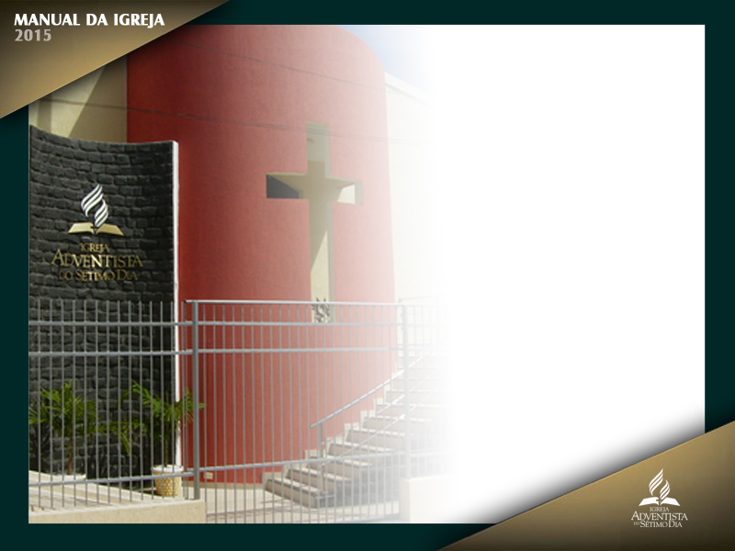
No se vota una carta de traslado sin la aprobación del miembro
El ser miembro de la
iglesia constituye una relación personal del individuo con el cuerpo de Cristo. La iglesia debe reconocer esta relación y evitar cualquier conducta que pueda
considerarse como arbitraria.

Slide 122
No se vota una carta de traslado sin la aprobación del miembro
Por otra parte, el miembro tiene la obligación de reconocer el bienestar de la iglesia y de hacer todo lo posible para librar a la iglesia de los problemas
originados por la ausencia de los miembros. Cuando un miembro se muda del área de la iglesia en la que está registrada su membresía, tiene el deber individual
de colaborar de buena gana solicitando su carta de traslado.

Slide 123
No se vota una carta de traslado sin la aprobación del miembro
En el caso de una iglesia expulsada de la hermandad de iglesias como resultado
del voto del Congreso de la Asociación, será necesario, para salvaguardar
la feligresía de los miembros leales, transferir provisionalmente la feligresía de
todos los miembros de la iglesia expulsada a la iglesia de la Asociación, excepto
los que rehúsen ser transferidos. La iglesia de la Asociación está facultada para
conceder cartas de traslado a los miembros leales que las pidan, y para manejar
otros casos del modo que sea necesario. (Véanse las pp. 39-42.)

Slide 124
La Junta Directiva no puede conceder cartas de traslado
La Junta Directiva
de la iglesia no tiene autoridad para votar una carta de traslado ni para recibir a miembros de otras iglesias por carta. Sus facultades, en este asunto, se limitan a hacer recomendaciones a la iglesia. El voto sobre todas las transferencias de miembros, favorable o desfavorable, debe ser tomado por la iglesia. (Véase la p. 51.)

Slide 125
La Junta Directiva no puede conceder cartas de traslado
El secretario no tiene autoridad para eliminar o añadir nombres a la lista
de miembros sin el voto de la iglesia, excepto cuando un miembro solicita por
escrito la exclusión de su feligresía de la iglesia; en ese caso, la Junta Directiva
debe acatar la solicitud.

Slide 126
La Junta Directiva no puede conceder cartas de traslado
Deben realizarse esfuerzos para restaurar a la persona a
la familia de la iglesia. Cuando un miembro muere, no se necesita ningún voto
para eliminar su nombre; el secretario sencillamente registra el hecho y la fecha.

Slide 127

Membresía en la iglesia de la Asociación
Los miembros aislados, que viven demasiado lejos de una iglesia local, deben unirse a la iglesia de la Asociación,
que es una iglesia organizada para cobijar a los creyentes aislados, que de otro
modo no tendrían los beneficios que implica el pertenecer a una iglesia.

Slide 128
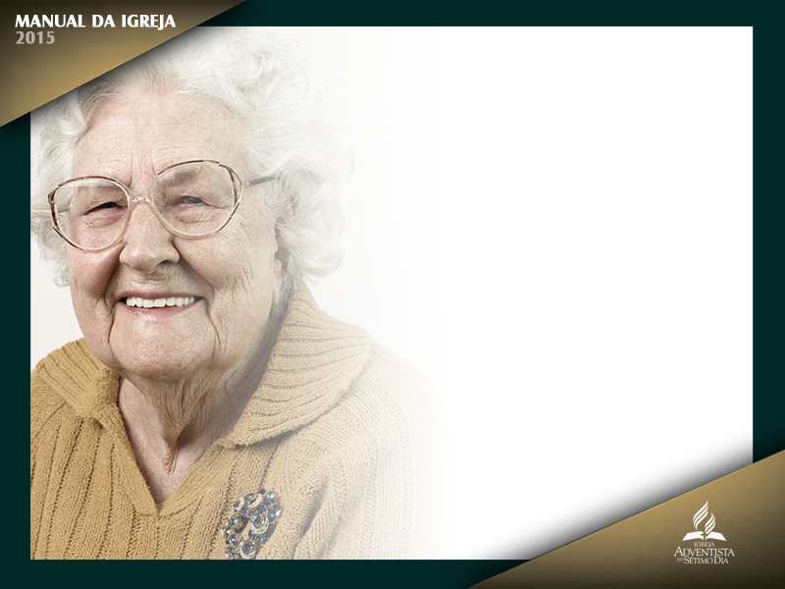
Membresía en la iglesia de la Asociación
Los miembros que son ancianos y los enfermos que viven cerca de la sede de una
iglesia local, los oficiales de la Asociación y otros empleados, incluyendo a los
pastores, deben ser miembros de ella, no de la iglesia de la Asociación.

Slide 129

Membresía en la iglesia de la Asociación
El presidente de la Asociación es el primer anciano de la iglesia de su Asociación, y el secretario y el tesorero de la Asociación cumplen las funciones que
normalmente realizan el secretario y el tesorero de una iglesia local.

Slide 130
Membresía en la iglesia de la Asociación
Como la iglesia de la Asociación no tiene, por su misma naturaleza, una Junta Directiva, la Junta Directiva de la Asociación actúa como Junta Directiva de esa iglesia,
y realiza todas las funciones administrativas conducidas normalmente por una
iglesia local y por su Junta Directiva. Esta misma Junta nombra también a los
delegados de esa iglesia a los congresos de la Asociación.

Slide 131

Lista de miembros
Cada iglesia debe tener una sola lista de miembros.
Los nombres son agregados o retirados solo por voto de la iglesia o en caso de
muerte (véase la p. 79). En ninguna circunstancia debe seguirse la práctica de
llevar una lista de los miembros retirados de la lista.

